Slide 1
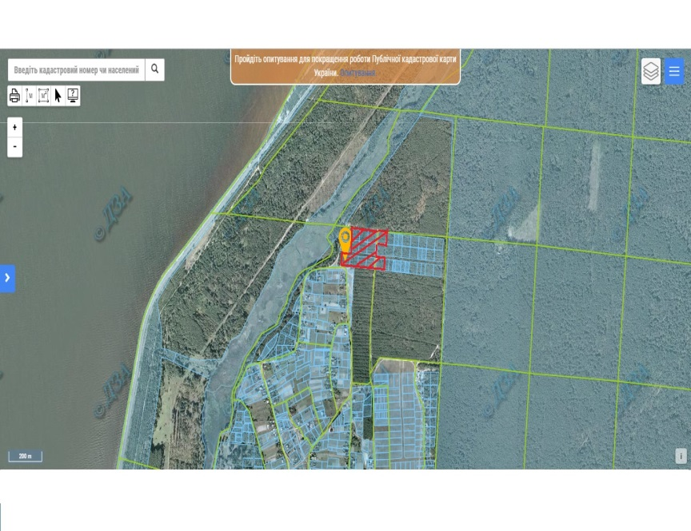
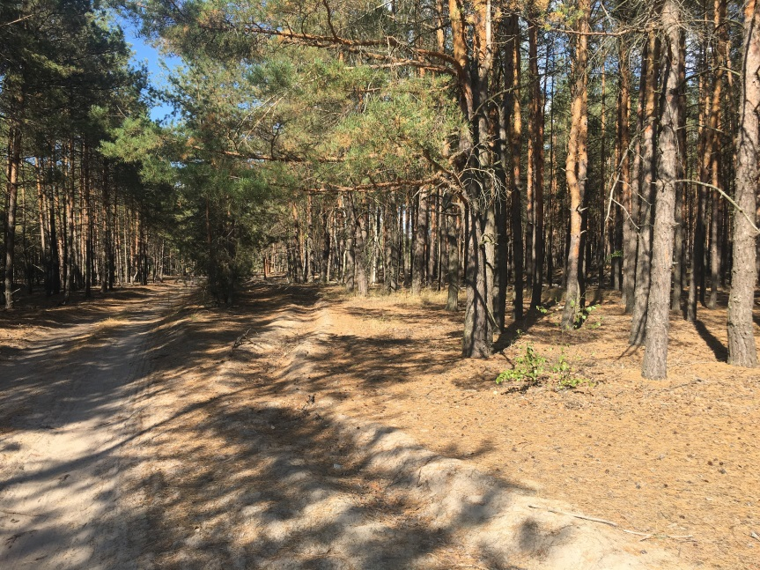
Земельный участок
АДРЕС | Киевская область, Вышгородский район, Лебедевский сельсовет
ПЛОЩАДЬ | 2,99 га (12 участков) кад. № 3221884001:32:017:0327
ПРАВА ВЛАДЕНИЯ | Государственный акт на право собственности
НАЗНАЧЕНИЕ | Для строительства и обслуживания жилого дома
РАСПОЛОЖЕНИЕ | Участки расположены в сосновом лесу на расстоянии 27 км от г. Киев. Вокруг участков идет коттеджная застройка. В непосредственной близости проходит обводной канал Киевского водохранилища.
ХАРАКТЕРИСТИКА | Рельеф ровный, коммуникации рядом с участком. К участку ведет грунтовая дорога. На участках сосновый лес.
Цена | 349 000 долл. США

